Slide 1
«ТрастМед»
медицинская
информационная
система
ТрастМед: Электронная справка
медицинские справки
в электронном виде
Единая цифровая платформа
регионального здравоохранения

Slide 2
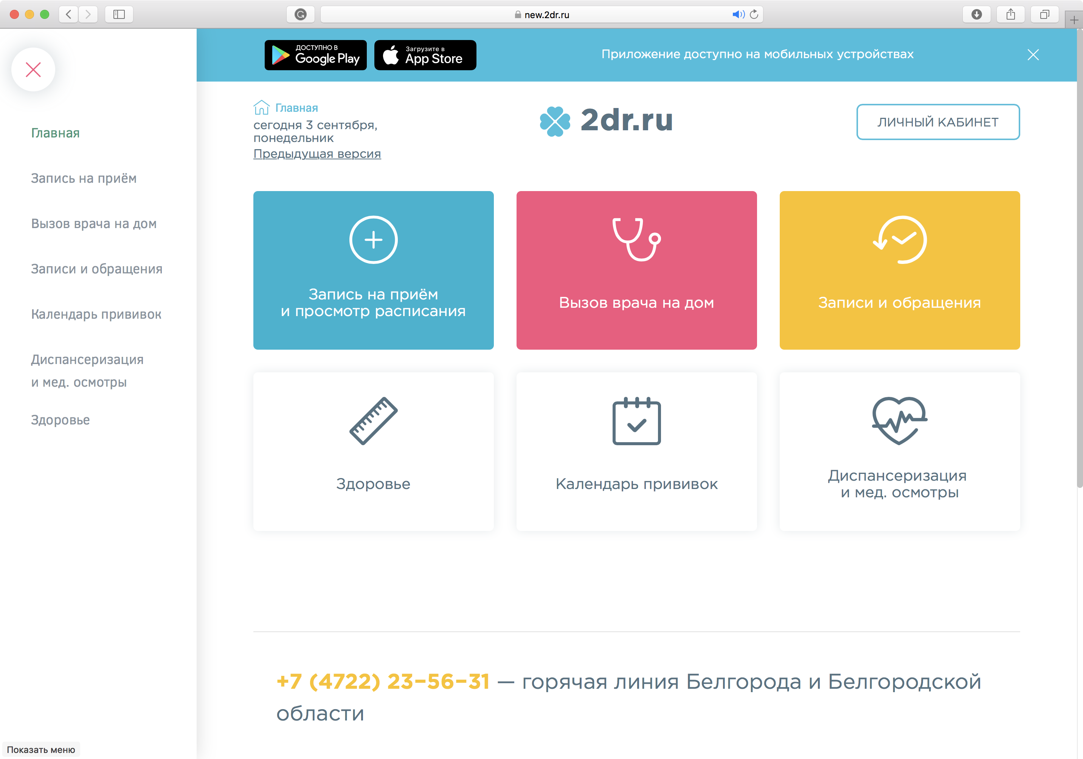
Личный кабинет
пациента
2dr.ru
Доступ к электронным медицинским документам
Оформление заявки на формирование электронного медицинского документа (справки в электронном виде)
Notes:
Веб-сервис для записи на приём к врачу, ведения журнала здоровья, прохождения диспансеризаций и медицинских осмотров

Slide 3
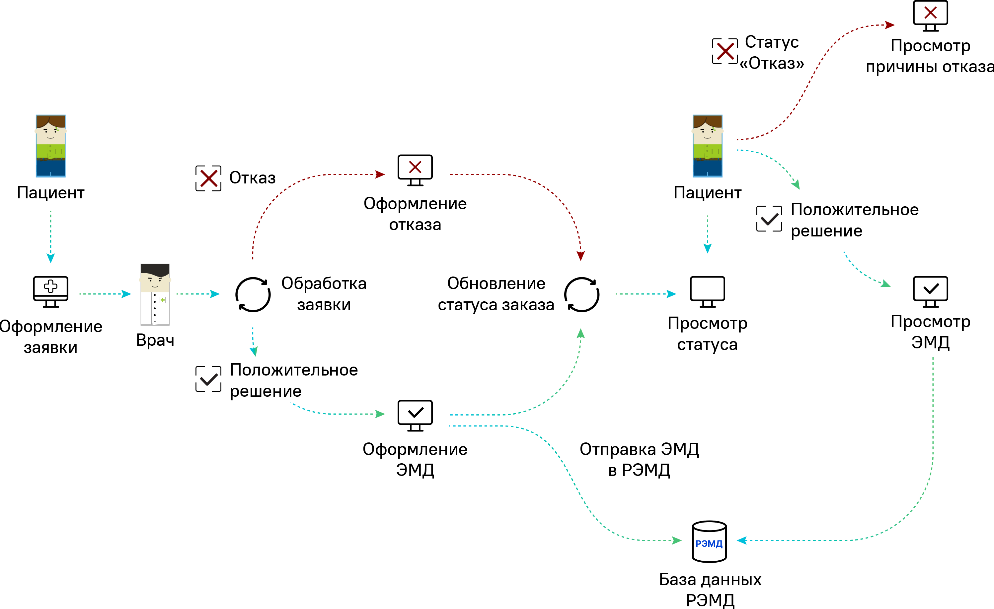
Процесс заказа и оформления справки
Notes:
Веб-сервис для записи на приём к врачу, ведения журнала здоровья, прохождения диспансеризаций и медицинских осмотров

Slide 4
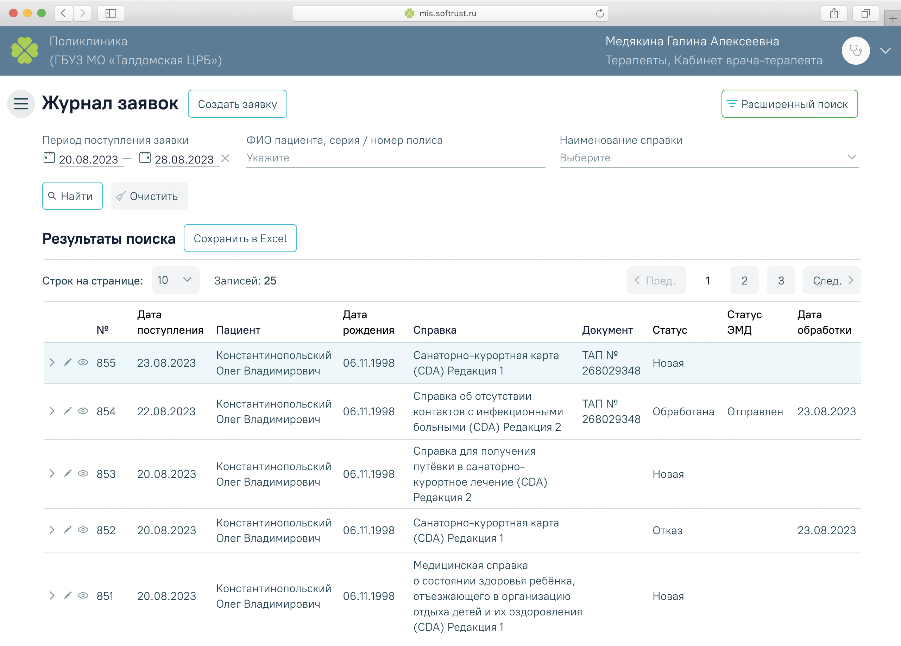
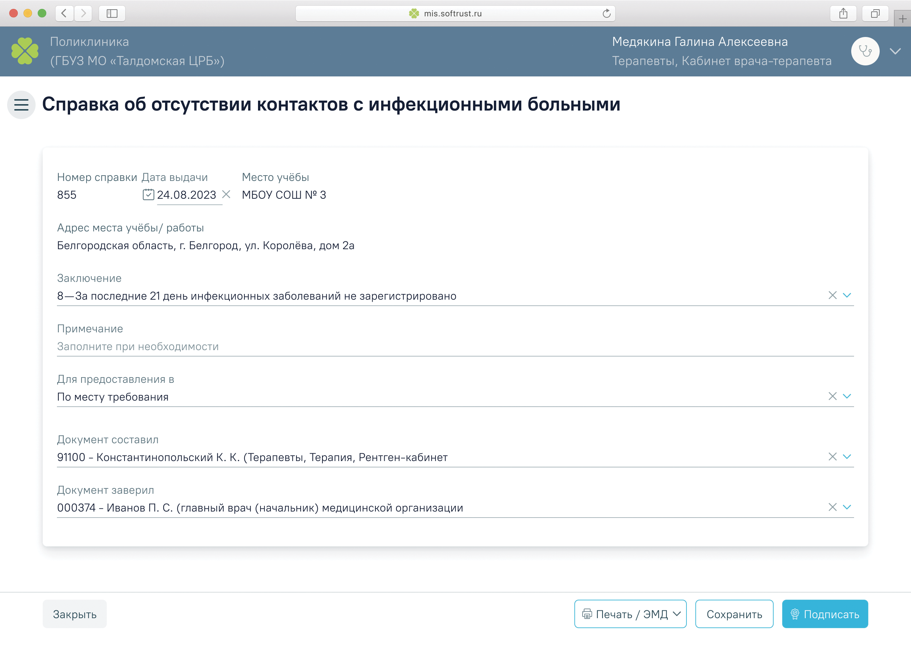
Обработка заявок
Обработка заявок на электронную справку
Формирование электронной медицинской справки
Notes:
Веб-сервис для записи на приём к врачу, ведения журнала здоровья, прохождения диспансеризаций и медицинских осмотров

Slide 5
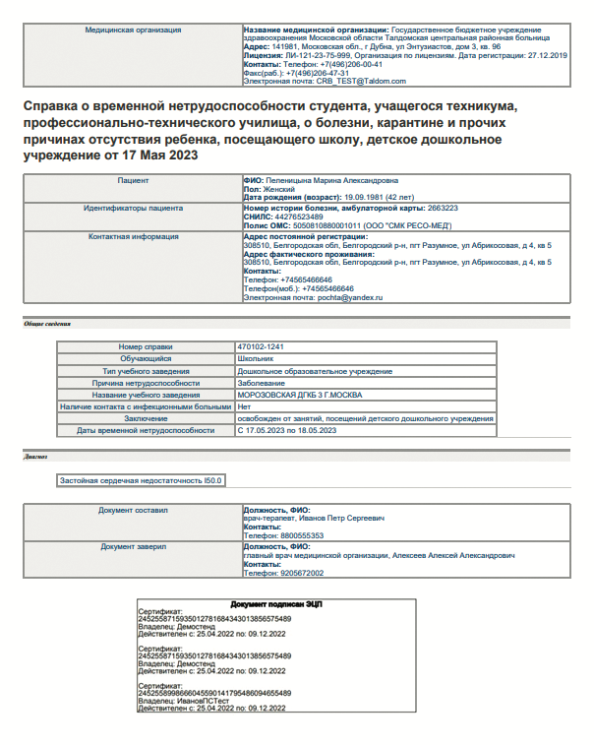
Справки в электронном виде
Оформление медицинских заключений и справок в электронном виде в соответствии с требованиями:
Приказа Министерства здравоохранения РФ от 14 сентября 2020 г. № 972н «Об утверждении Порядка выдачи медицинскими организациями справок и медицинских заключений»
Приказа Министерства здравоохранения РФ от 15 декабря 2014 г. N 834н «Об утверждении унифицированных форм медицинской документации, используемых в медицинских организациях, оказывающих медицинскую помощь в амбулаторных условиях, и порядков по их заполнению»
Notes:
Веб-сервис для записи на приём к врачу, ведения журнала здоровья, прохождения диспансеризаций и медицинских осмотров

Slide 6
Лучшие региональные практики
16.08.2023 на еженедельном совещании с регионами-участниками пилотного проекта представлен опыт Московской области по работе с электронными медицинскими документами (справки-онлайн)
Notes:
Веб-сервис для записи на приём к врачу, ведения журнала здоровья, прохождения диспансеризаций и медицинских осмотров

Slide 7
Сделано в компании «СофТраст»
Благодарим за внимание!
Адрес:
ул. Королёва, дом 2а, корпус 2, 4 этаж
г. Белгород, Россия, 308034
www.softrust.ru, www.2dr.ru
Телефоны:
+7 (4722) 58–52–01
+7 (4722) 58–52–02
Электронная почта:
mail@softrust.ru

